Slide 1
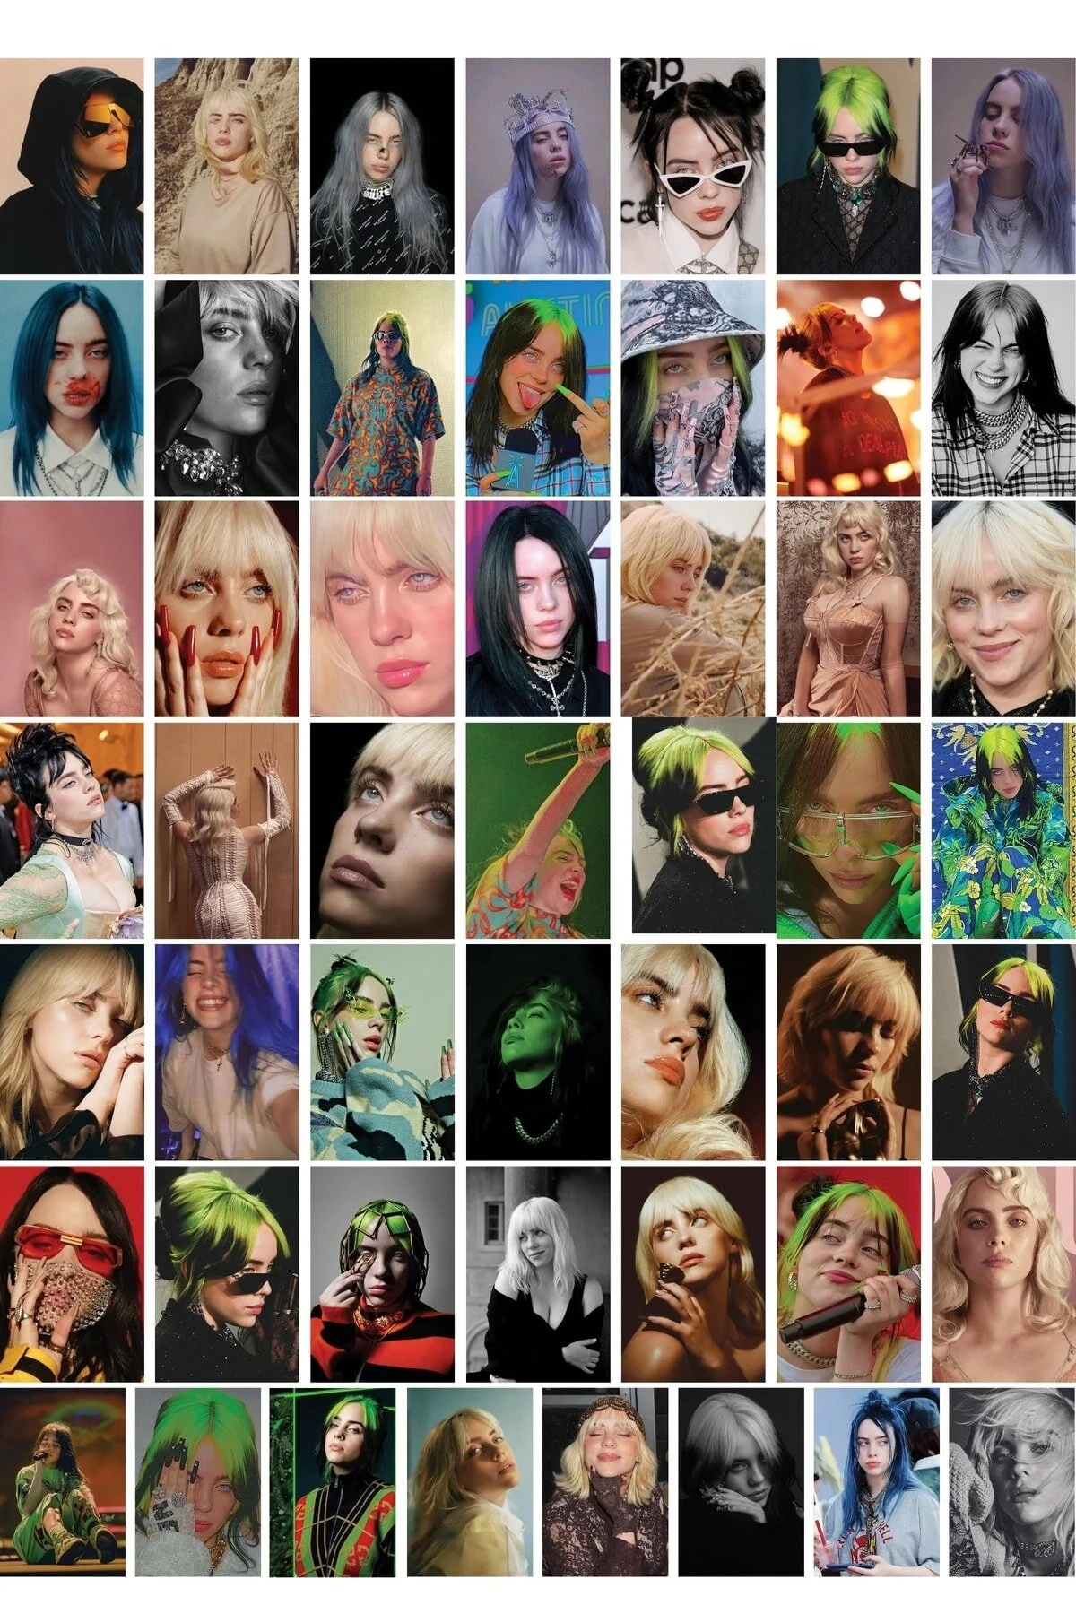
Billie Eilish hajának evolúciója
Zamecsnik Liza

Slide 2
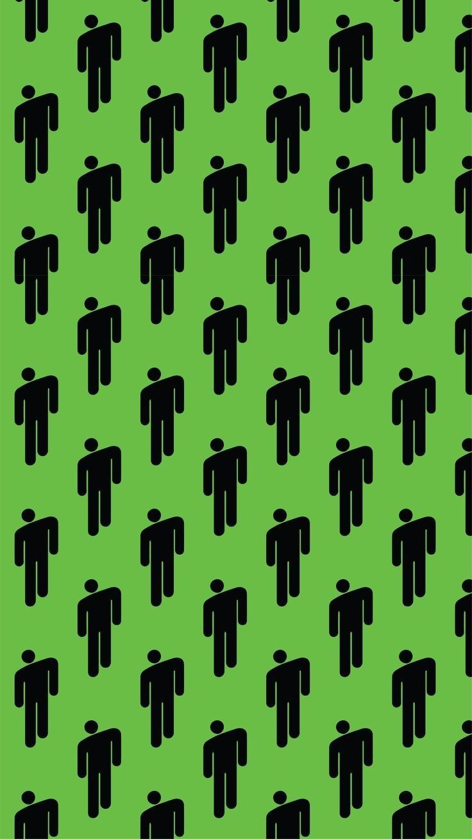
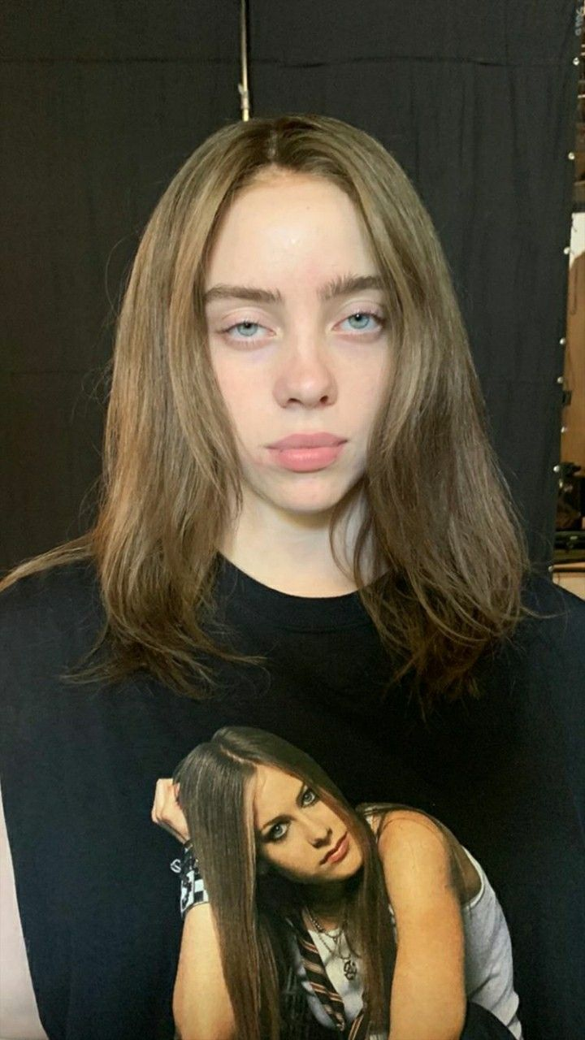
2016–2017
Billie Eilish karrierje elején természetes sötétbarna hajjal jelent meg.

Slide 3
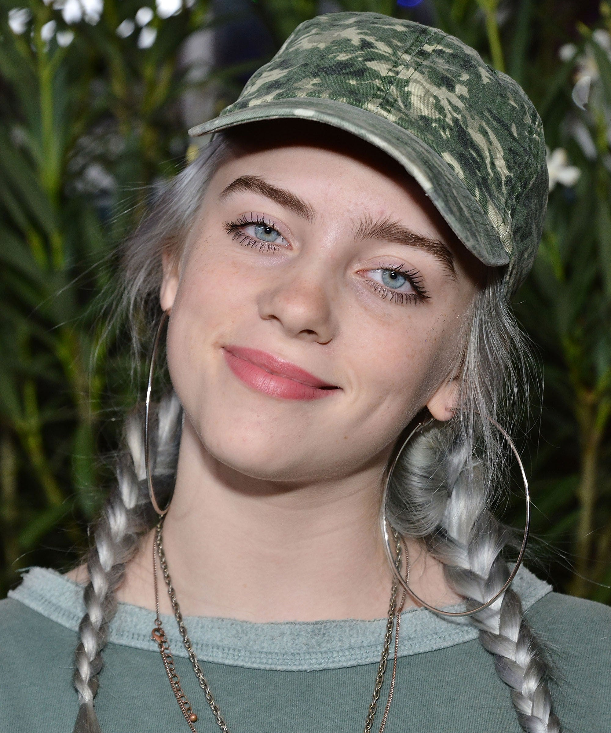
2017–2018
Elkezdett egyre bátrabban kísérletezni:
– ezüstös-szürke

Slide 4
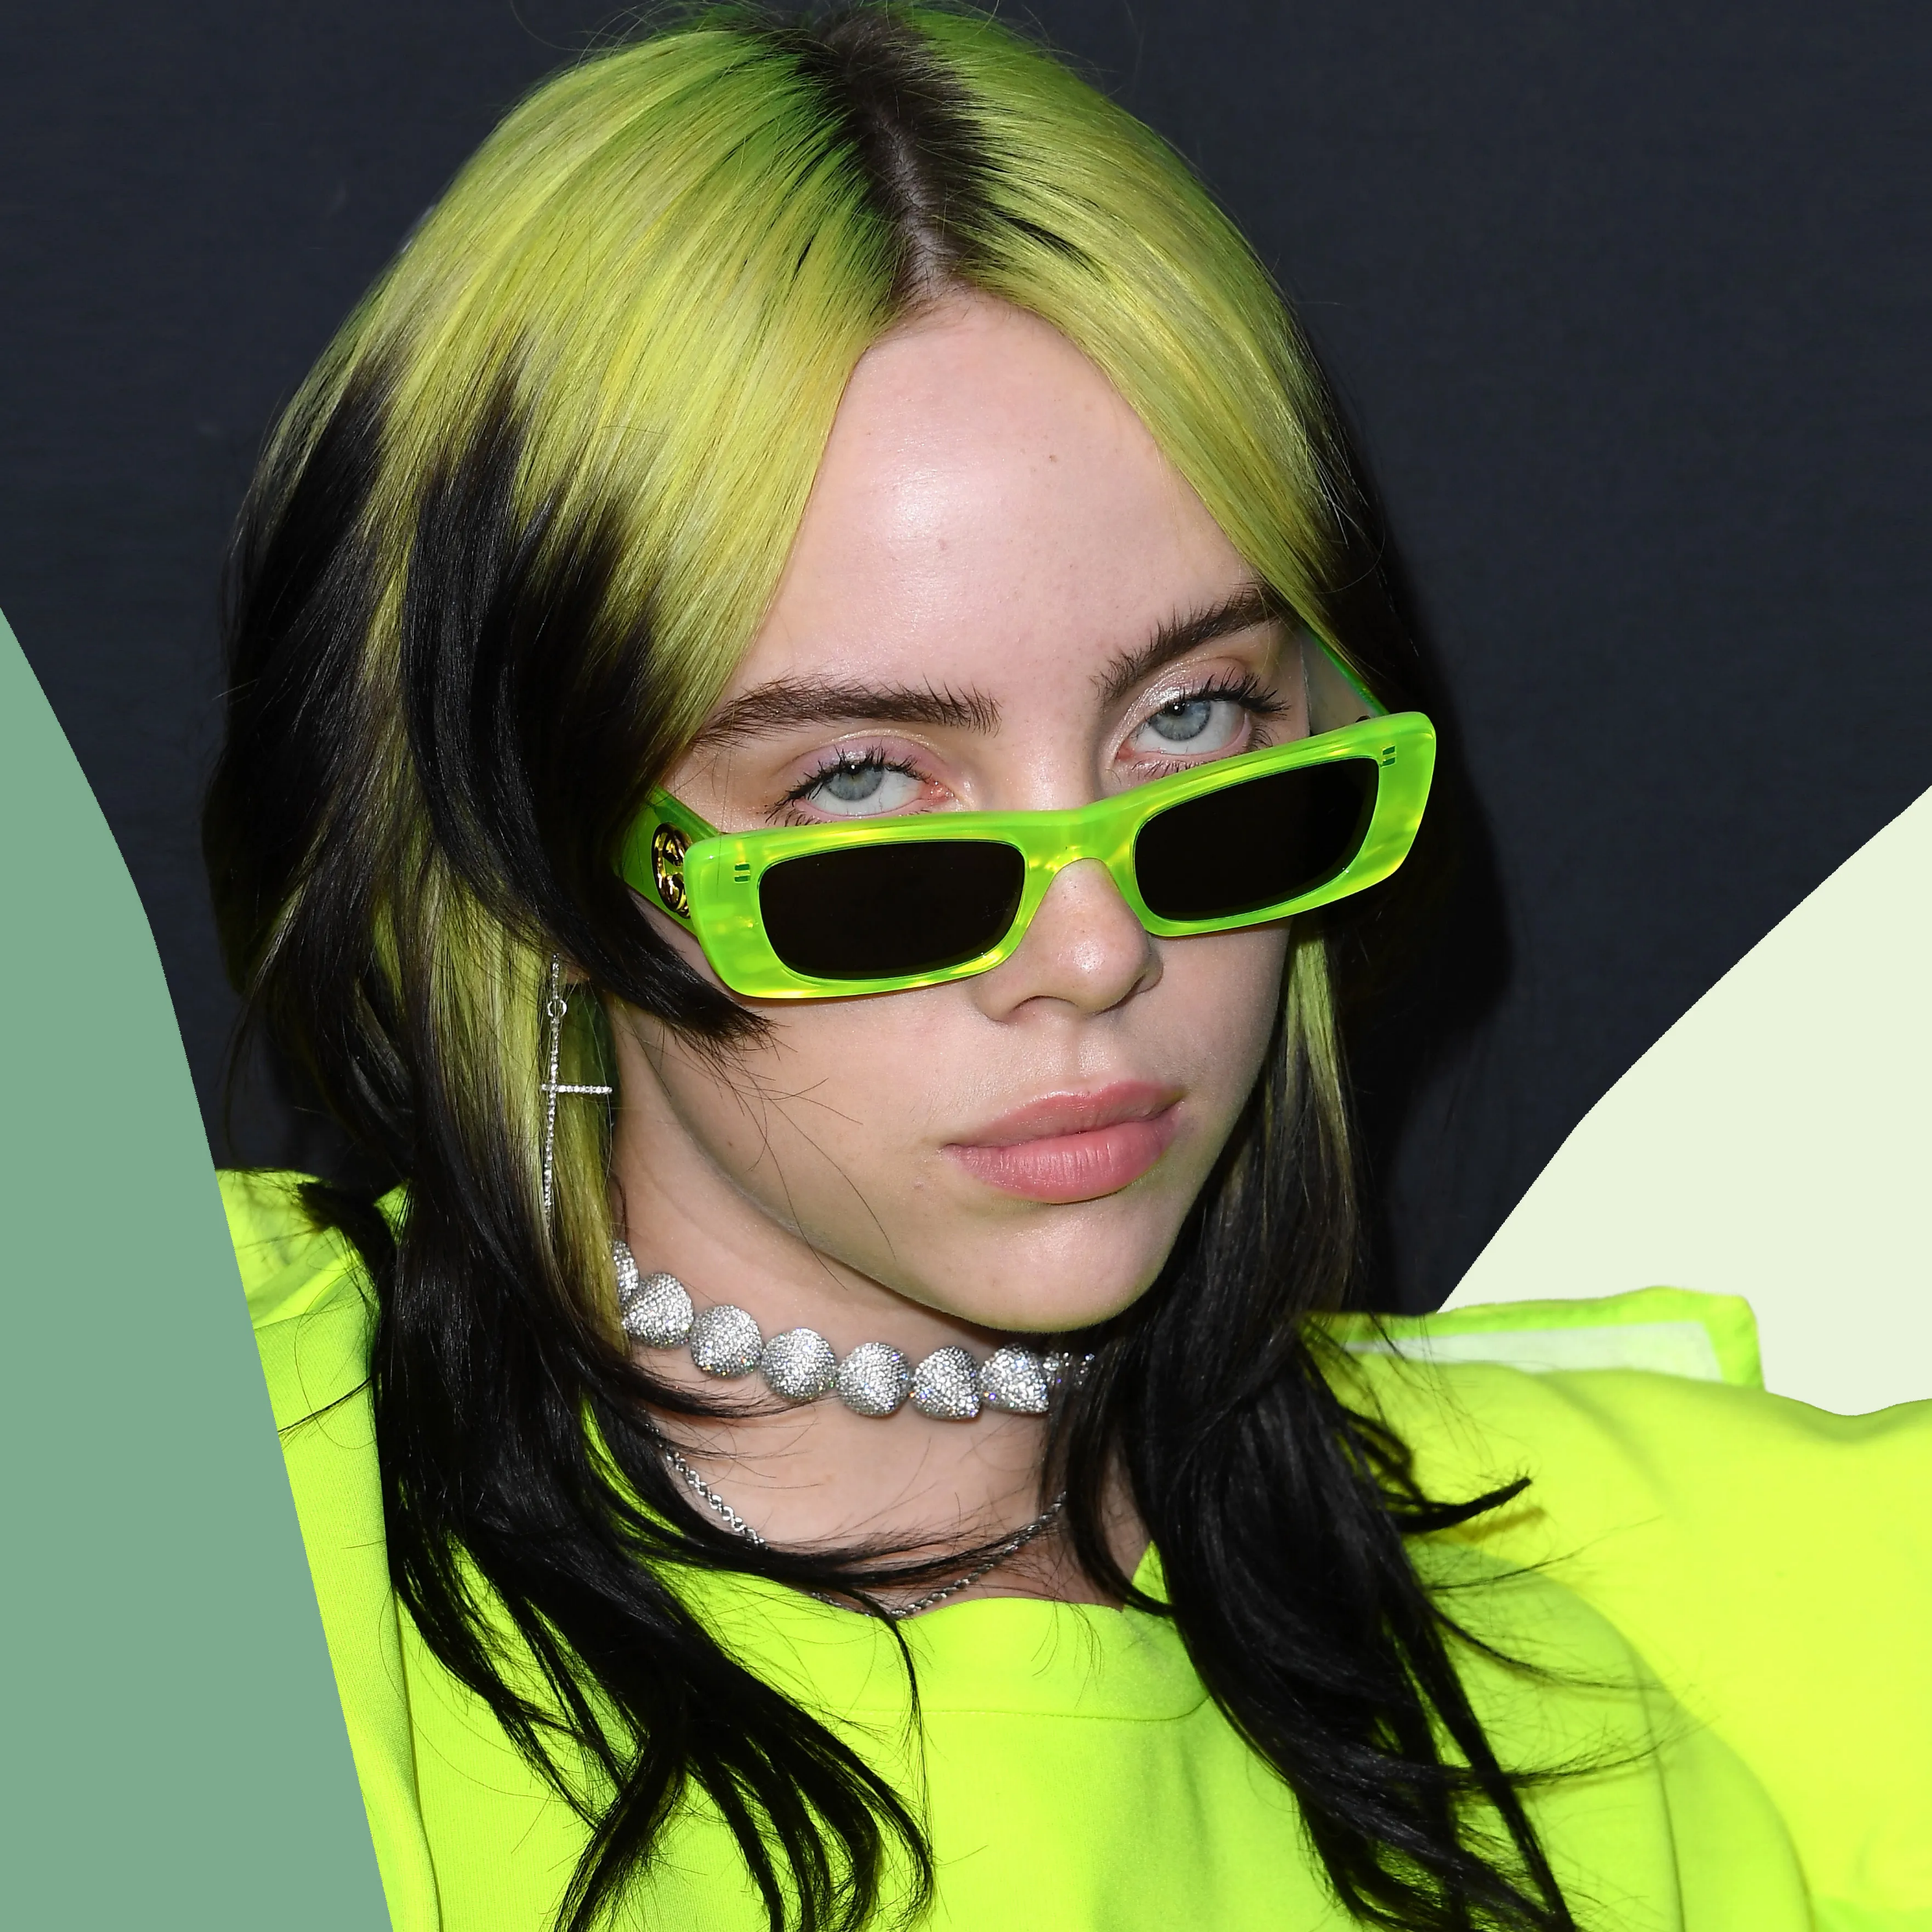
2019 – 2021 eleje
A legismertebb korszak:
– fekete haj neonzöld tövekkel
Ez lett a védjegye.

Slide 5
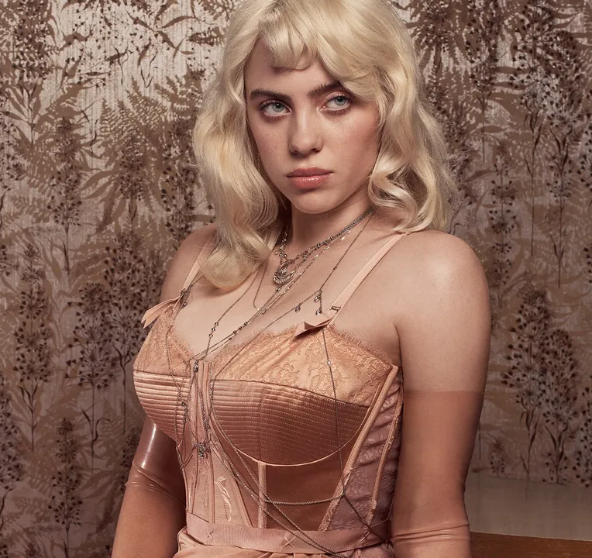
2021
Nagy váltás:
– platinaszőke haj
– Gyakran retró, Marilyn Monroe-s stílusban viselte.

Slide 6
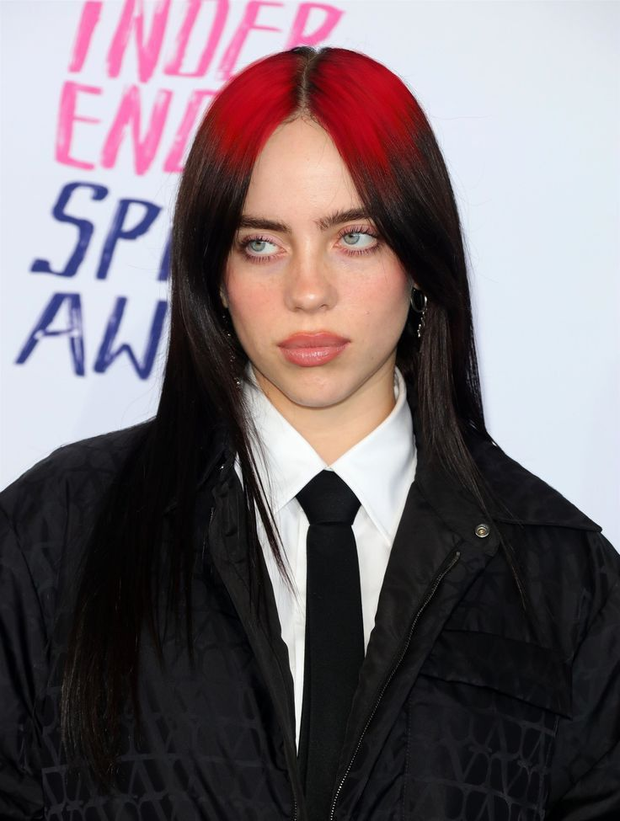
2023 – 2024
– mély fekete haj (rövidebb és hosszabb verziókban is)
– néha minimális színjáték, de alapvetően sötét maradt

Slide 7
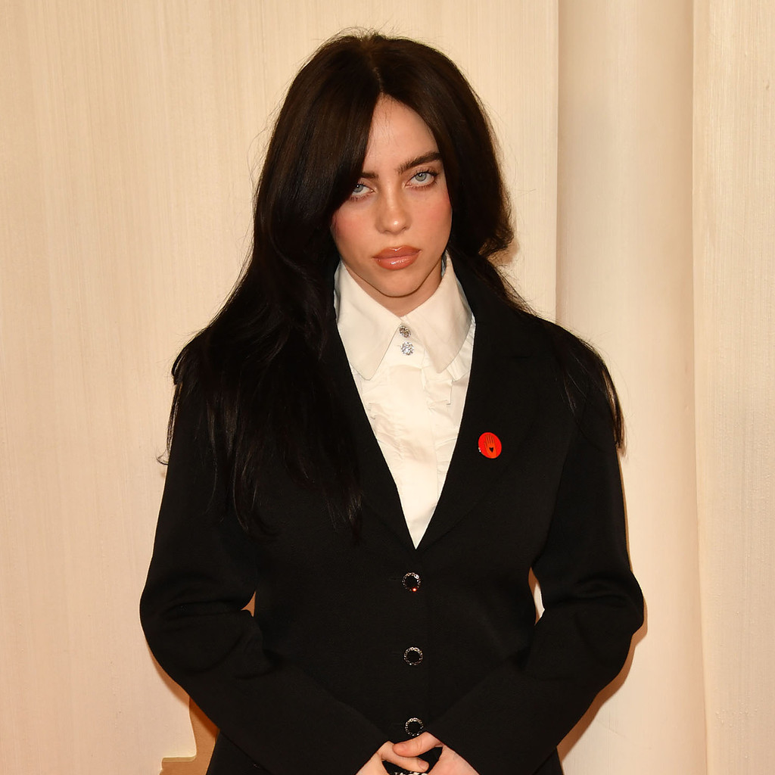
2024 – 2025 körül
– ismét kísérletezés: melegebb barna, vöröses árnyalatok, néha világosabb tónusok

Slide 8
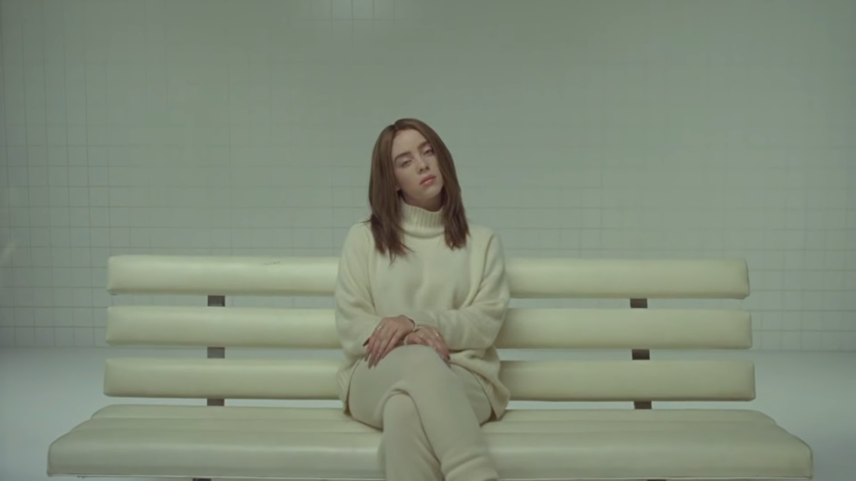
Összefoglalva:
- Billie Eilish hajának evolúciója nem csupán divat kérdése, hanem egy folyamatosan alakuló identitás kifejezése
– egy művészé, aki nem fél megújulni és új oldalát megmutatni a világnak.

